Slide 1




Distribución por Enfermedad (DIS) Metodología SHA 2011

Slide 2
Consumo
Características de los beneficiarios
(Enfermedades, edad, sexo, ingresos, etc.)
Funciones: Servicios ofrecidos/recibidos.
Características de los beneficiarios:
  Enfermedad
  Edad
  Género
  Ingreso
Enlace a consumo
Funciones (HC)
Estructura contable básica del SHA
Ingresos de los esquemas (FS)
Formación bruta de capital
Esquemas de financiamiento (HF)
Proveedores (HP)
Enlace a financiamiento
Enlace a provisión
Agentes de financiamiento (FA)
Factores de provisión (FP)

Slide 3
¿Porque es importante la distribución de gasto por enfermedad?
DIS
Monitoreo del objetivo final del gasto y la política: mejorar la salud y disminuir el riesgo individual y colectivo.
DIS
Informar la toma de decisiones en salud y la asignación de recursos.

Slide 4
Etapas de la distribución de gasto por enfermedad
A partir del gasto por proveedor y/o función
Agregados SHA
Obtener el detalle del gasto por proveedor y/o función
Por características del usuario (diagnósticos, edad, sexo), servicios ofrecidos por tipo y fuentes de financiamiento.
Agrupar los gastos de acuerdo con uso de recursos similares
Consultas, hospitalizaciones, prescripciones, etc.
Distribuir el gasto usando claves de asignación
Puede requerirse ponderar el mayor uso de recursos por procedimiento, como las cirugías, los medicamentos de alto costo, días de hospitalización, etc.

Slide 5
La clasificación de enfermedades (DIS)
Aún con datos incompletos, con esta distribución se ilustra la importancia relativa del uso de recursos por enfermedad .
Los datos faltantes se llenan con estimados.
Documente las fuentes de información, los métodos utilizados y las limitaciones para el uso de datos!!
DIS.1 Infecciosas y parasitarias
DIS.2 Salud Reproductiva
DIS.3 Deficiencias Nutricionales
DIS.4 Enfermedades No transmisibles
DIS.5 Lesiones
DIS.6 No-especificas por enfermedad
DIS.nec Otras enfermedades y las no especificadas /condiciones (n.e.c.)

Slide 6
El gasto total por enfermedad se reporta agregando estos tres tipos de gasto
Tipos de registro de gasto por enfermedad
Gasto dedicado / etiquetado
Dirigido a una enfermedad especifica (p.ej. El programa de TB)
Gastos Directamente distribuibles
Principalmente de atención individual (p.ej. Consultas ambulatorias, hospitalizaciones)
Gastos no directamente distribuibles
Como en el caso de la burocracia administrativa de los ministerios de salud o de los seguros de salud
Alguna atención colectiva (p.ej. fumigación para combatir la malaria / dengue)
Los gastos residuales se clasifican como "otros" (DIS.nec)
Una proporción no atribuible puede ser aplicada como los gastos distribuibles (p.ej. % gastos por enfermedad)

Slide 7
Búsqueda exhaustiva de registros con los datos necesarios
Fuentes de información
Registros de utilización / consumo bienes y servicios de salud (por causa, tipo de unidad, tipo de usuario).
Registro de pagos, costo / precio, por bienes y servicios de salud .
Encuesta de Ingreso y gasto de hogares (presupuestos familiares).
Registros de reembolso y pagos de las empresas de seguro.

Slide 8
Importante
La falta de información se suple con estimaciones.
Las estimaciones requieren de supuestos.
Los supuestos se basan en la información disponible.
Conserve los procedimientos y razonamientos bien documentados.
Su propósito es medir / representar el gasto en los tratamientos por las distintas enfermedades.

Slide 9
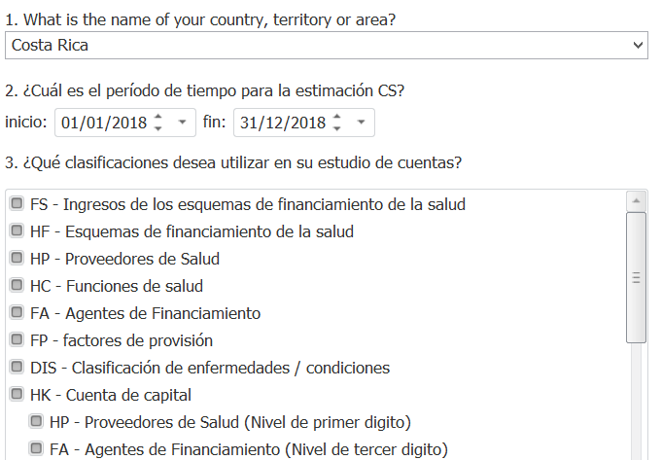
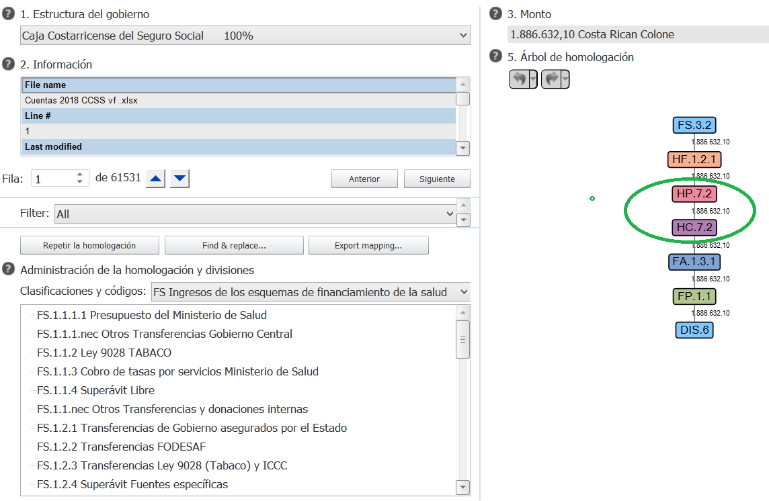
En Costa Rica
Agregados del SHA2011.
Gasto por proveedor y función.

Slide 10
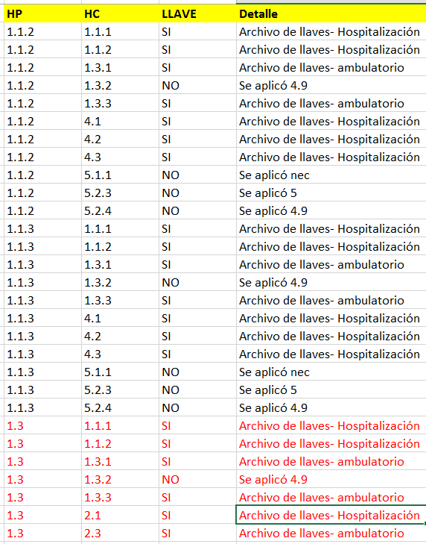
Agrupación de acuerdo al uso de los recursos.

Slide 11
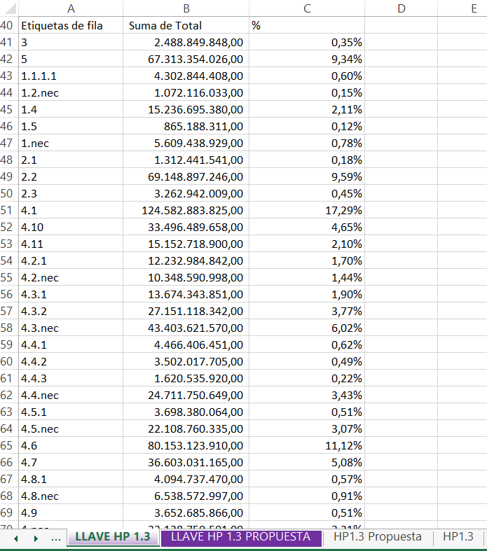
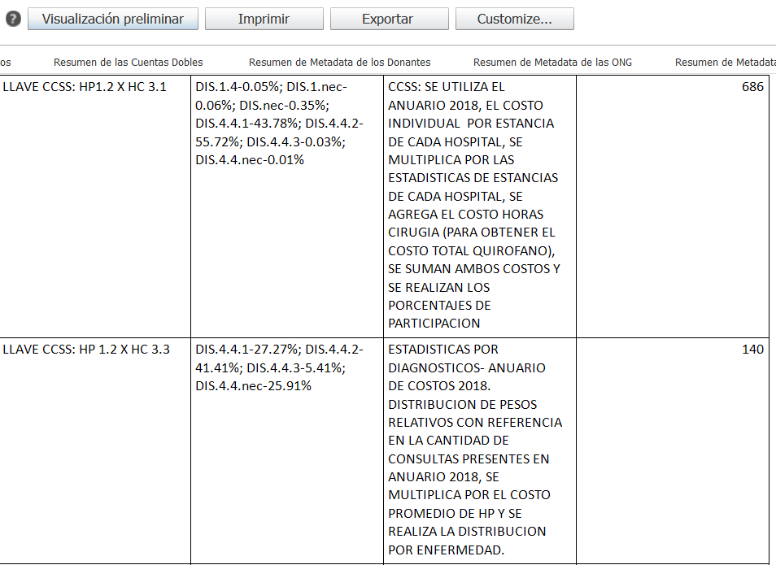
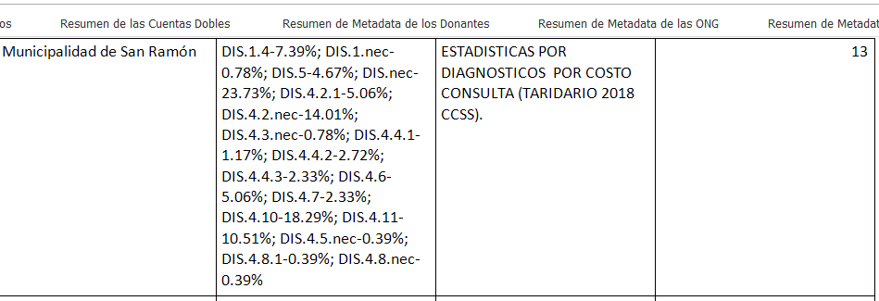
Distribución del gasto usando claves de asignación.

Slide 12
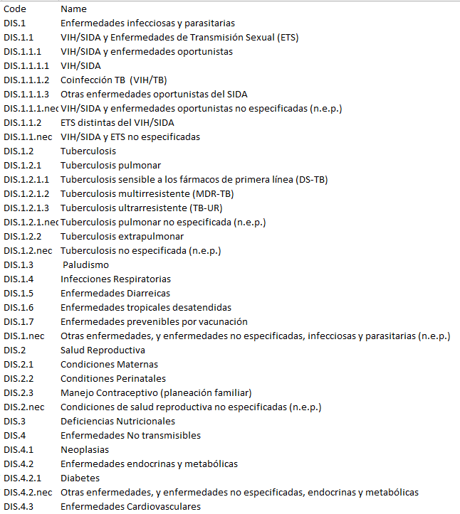
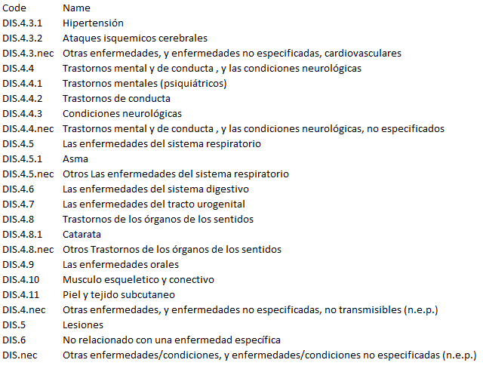
Clasificaciones usadas para DIS

Slide 13
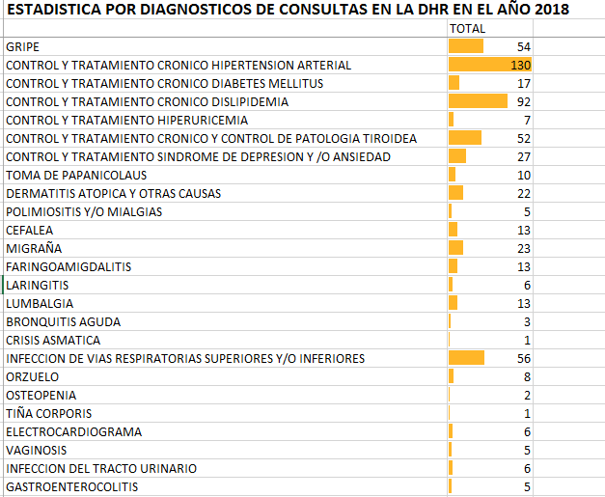

Fuentes de Información
Estadísticas por diagnósticos.
Tarifario del segundo semestre 2018 de la CCSS.

Slide 14
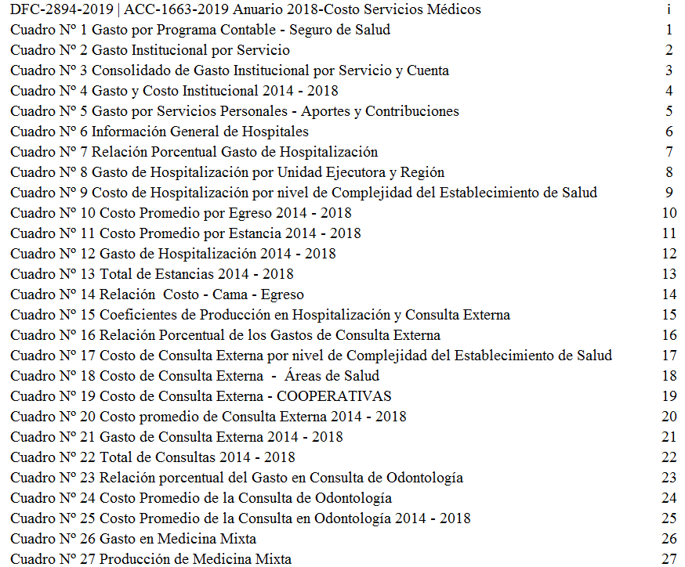
Anuario de Costos 2018 de la CCSS.

Slide 15
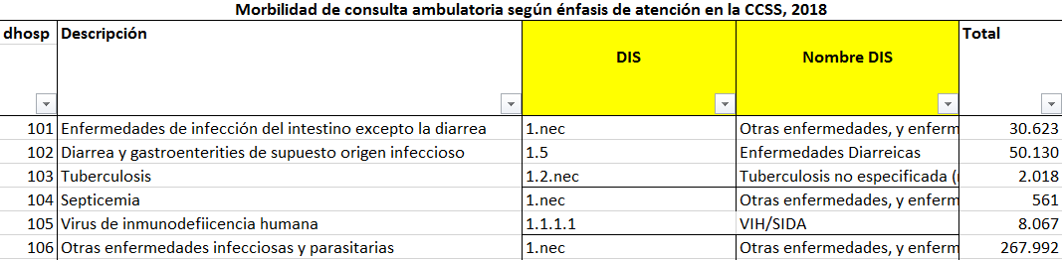
Estadísticas de los egresos y las estancias hospitalarias (2018)según enfermedad y servicio de cada establecimiento de salud de la CCSS, con base en el listado internacional abreviado de tabulación de morbilidad hospitalaria.
Estadísticas de las consultas de primera vez y las subsecuentes por énfasis de atención según enfermedad en cada establecimiento de salud en atención ambulatoria de la CCSS (2018) y con base en el listado internacional abreviado de tabulación de morbilidad hospitalaria.

Slide 16






Resultados
100% de las bases procesadas y homologadas.

Slide 17
Distribución por enfermedad general, Costa Rica
2018
Fuente: Elaboración propia con base en datos de Cuentas de Salud 2018.

Slide 18
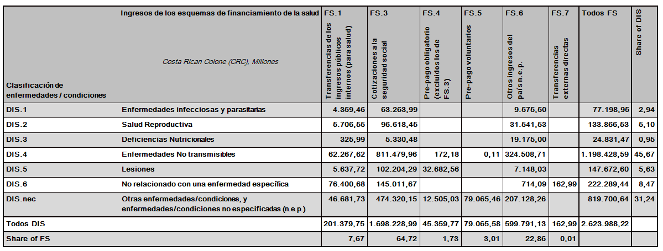
Distribución por fuente de financiamiento por enfermedad general, Costa Rica
2018
Fuente: Sistema de Cuentas de Salud.

Slide 19
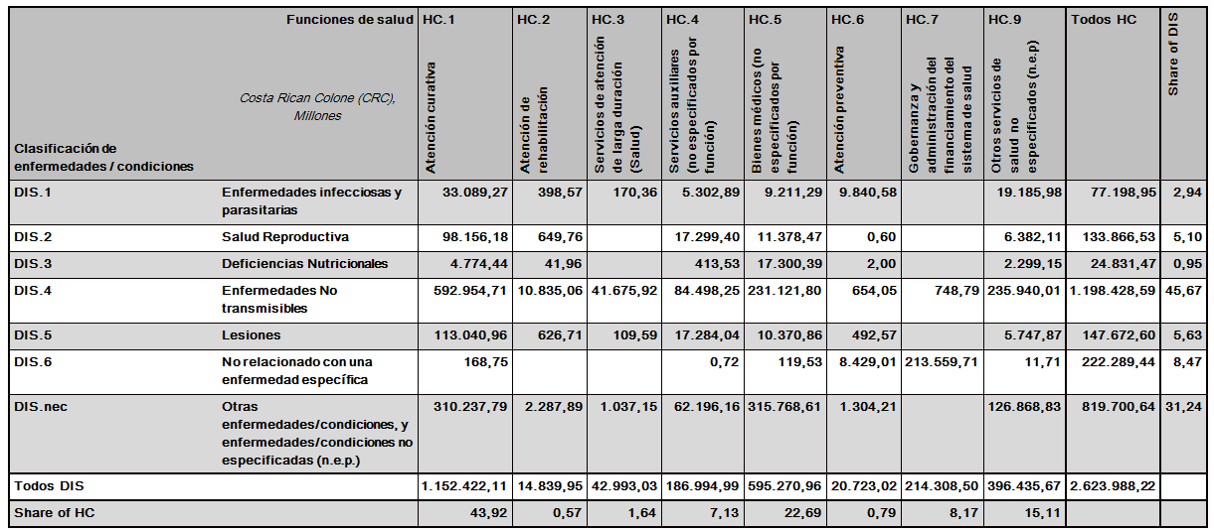
Distribución por función de consumo por enfermedad general, Costa Rica
2018
Fuente: Sistema de Cuentas de Salud.

Slide 20
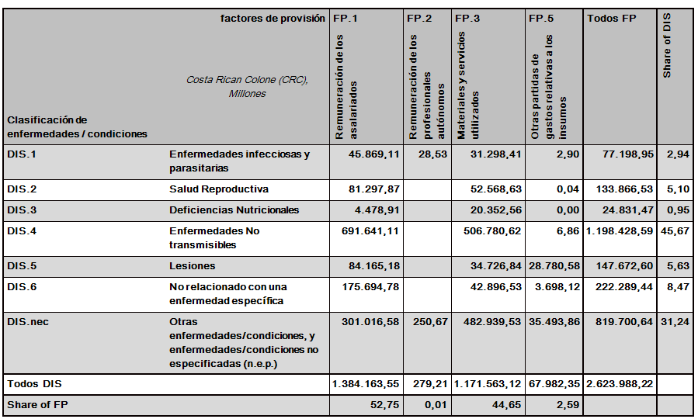
Distribución por factores de provisión por enfermedad general, Costa Rica
2018
Fuente: Sistema de Cuentas de Salud.

Slide 21
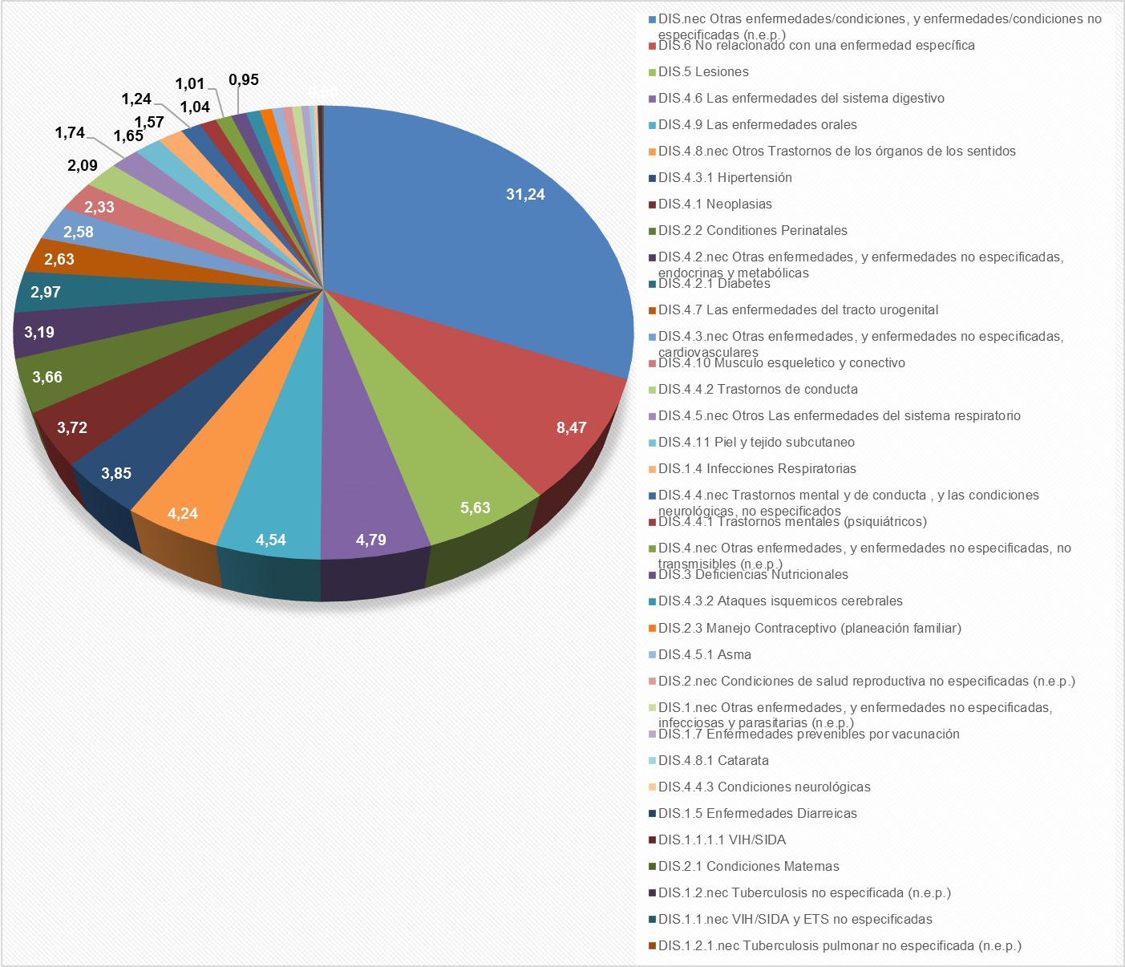
Distribución por enfermedad específica , Costa Rica
2018
Fuente: Elaboración propia con base en datos de Cuentas de Salud 2018.

Slide 22
Distribución por enfermedades no transmisibles , Costa Rica
2018

Slide 23
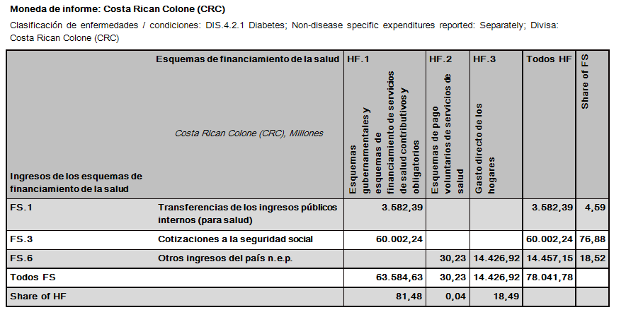
Funciones de financiamiento relacionado con esquemas de financiamiento para diabetes , Costa Rica
2018
Fuente: Sistema de Cuentas de Salud.

Slide 24
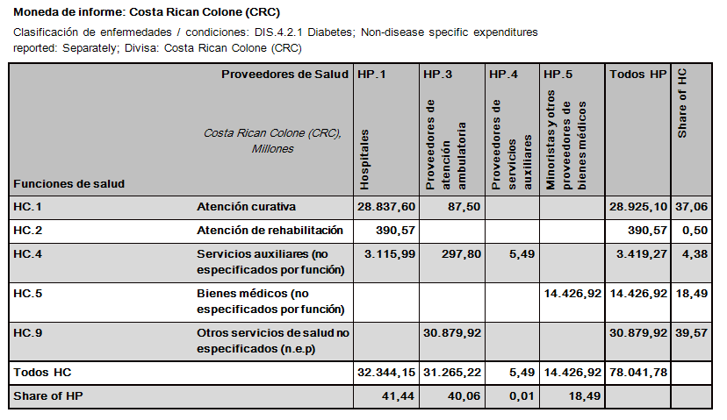
Funciones de consumo relacionado con proveedores para diabetes , Costa Rica
2018
Fuente: Sistema de Cuentas de Salud.

Slide 25
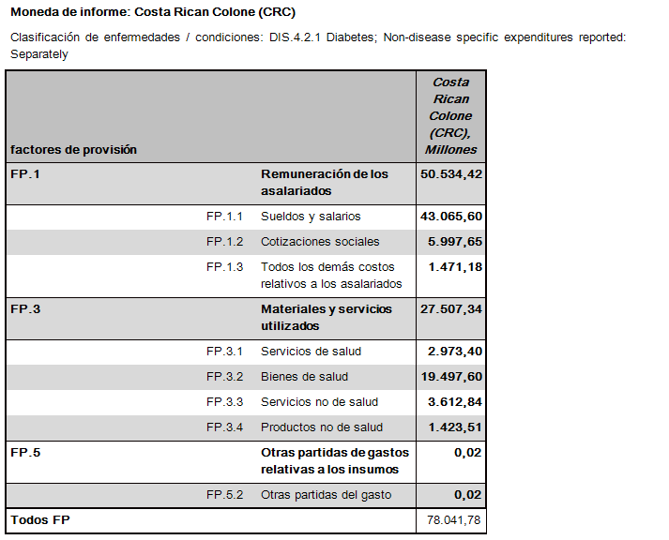
Distribución por factor de provisión para diabetes , Costa Rica
2018
Fuente: Sistema de Cuentas de Salud.
Fuente: Elaboración propia con base en datos de Cuentas de Salud 2018.

Slide 26


Distribución por Enfermedad (DIS) Metodología SHA 2011
Gracias

